Slide 1
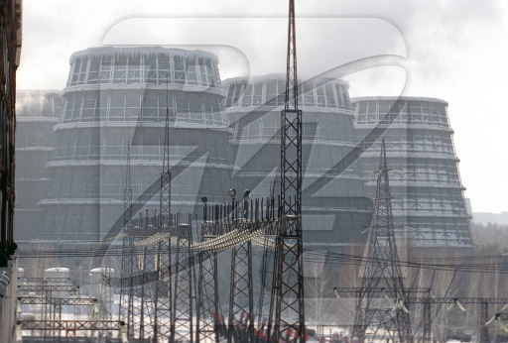
Tomsk-7 / Seversk Combine 816 / Siberian Chemical Combine N 56°38' E 84°55'
Weapons of Mass Destruction (WMD)

Slide 2
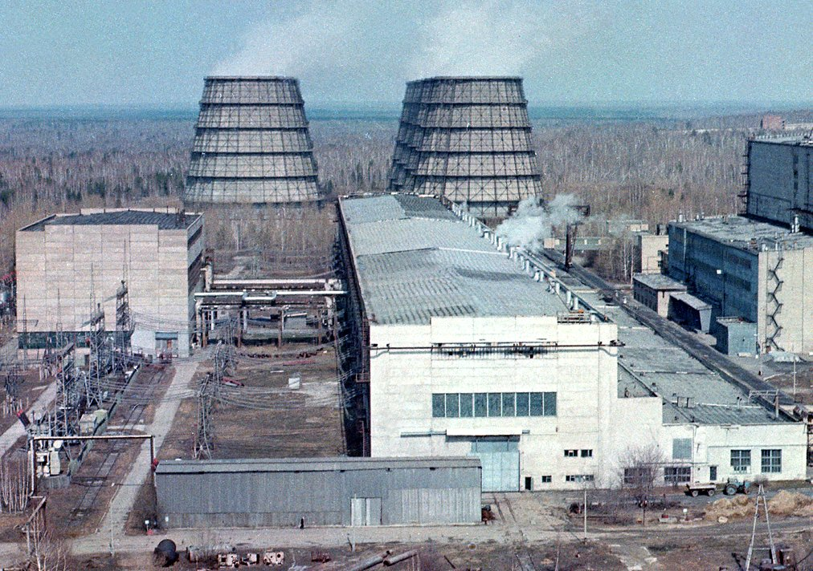
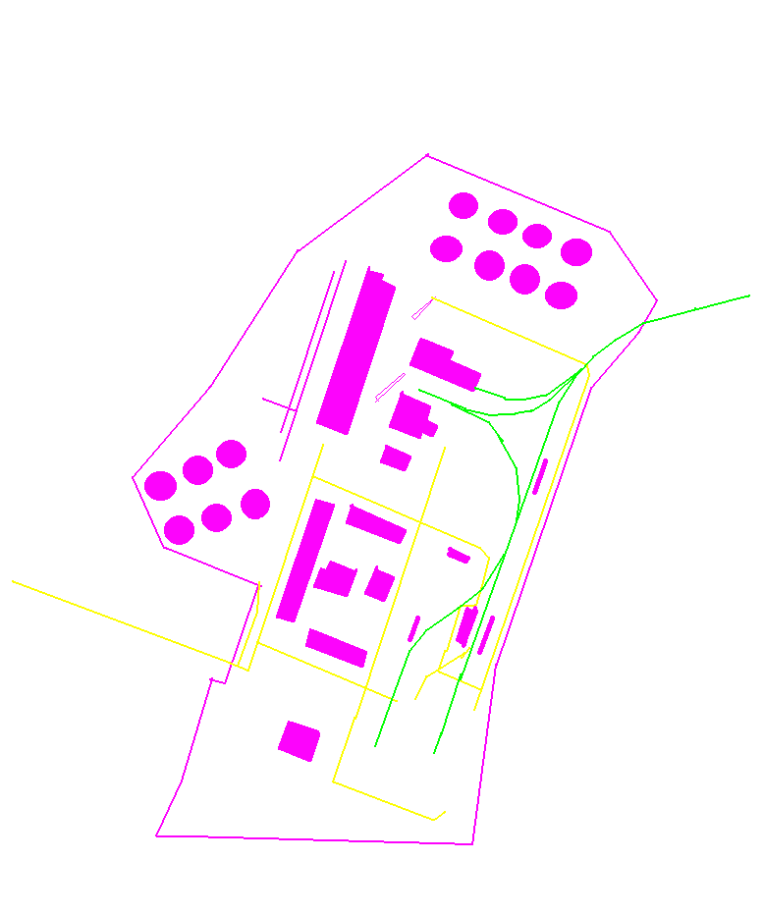
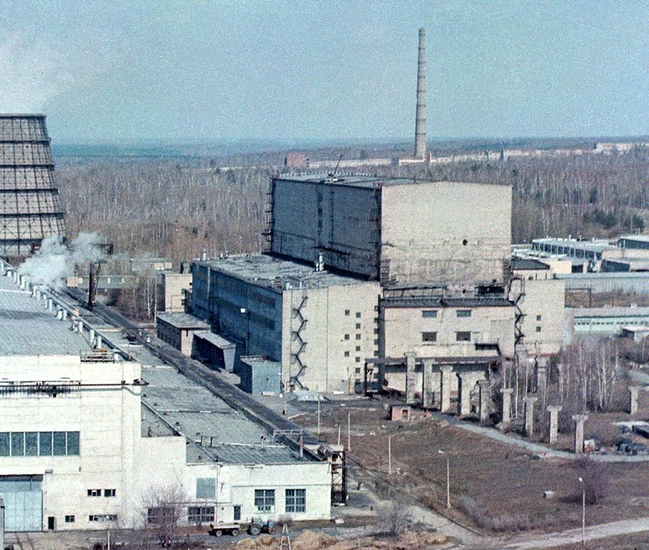
Внешний вид

Slide 3
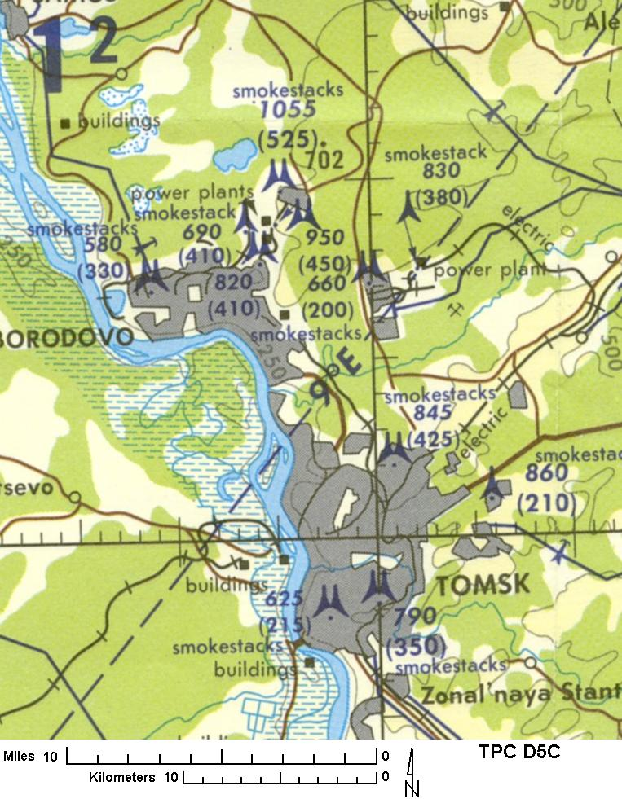
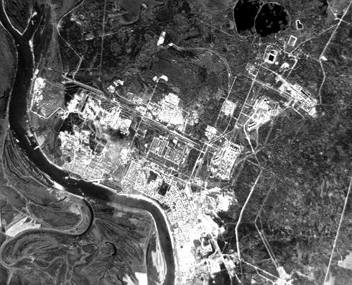
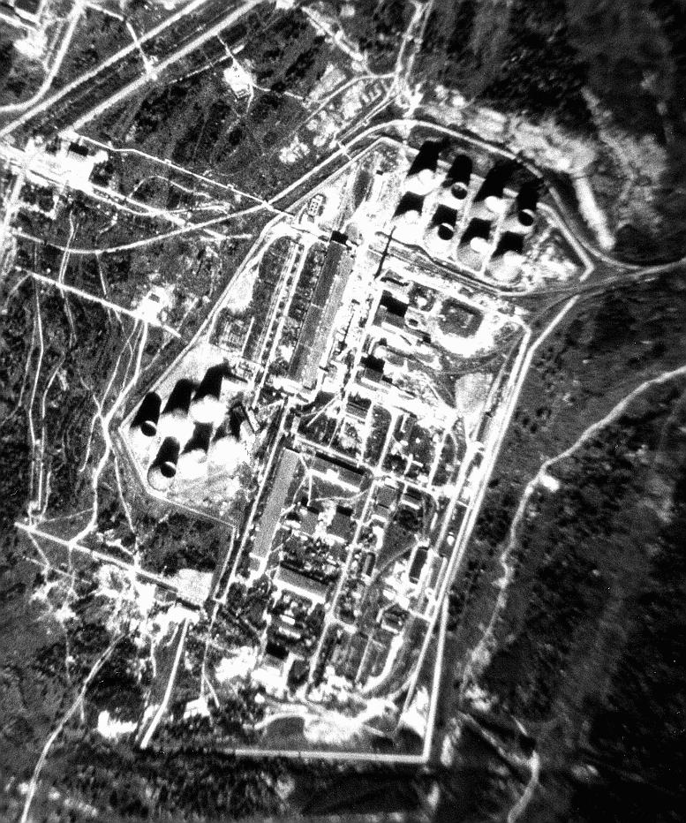
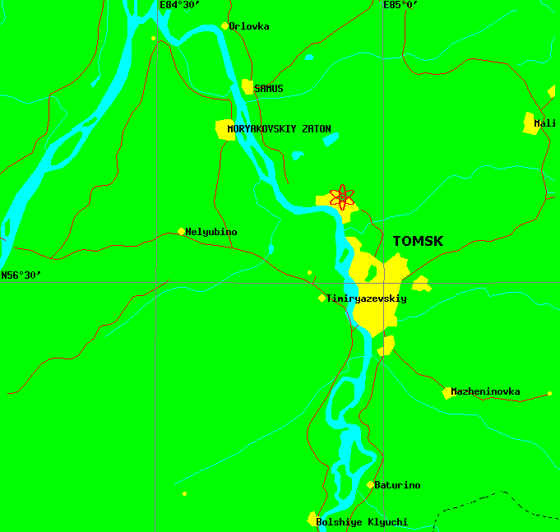
Месторас положение

Slide 4
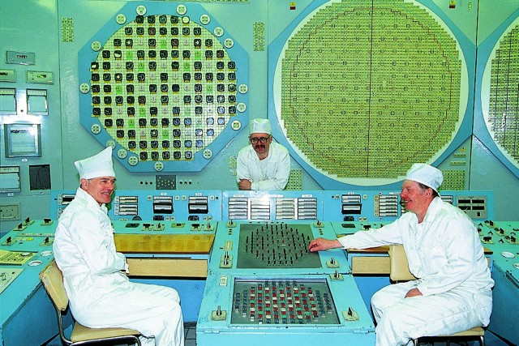
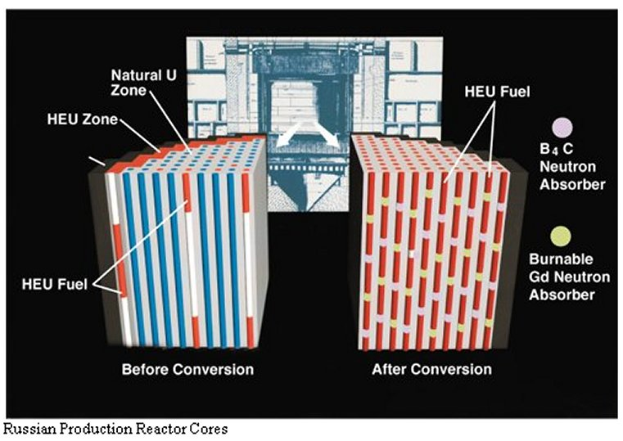
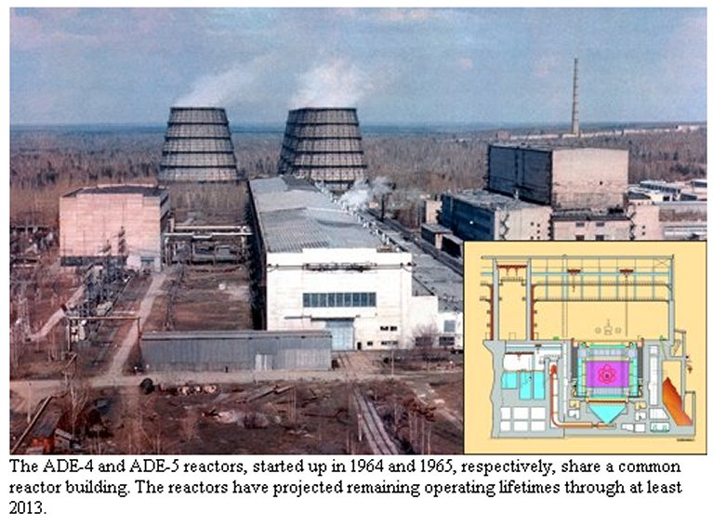
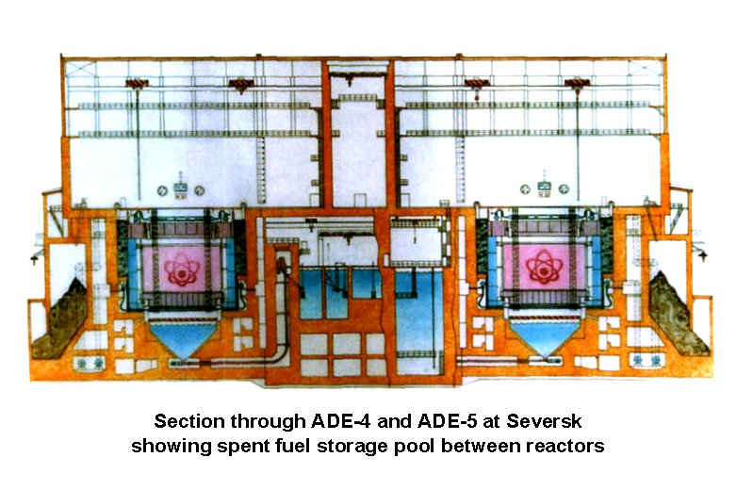
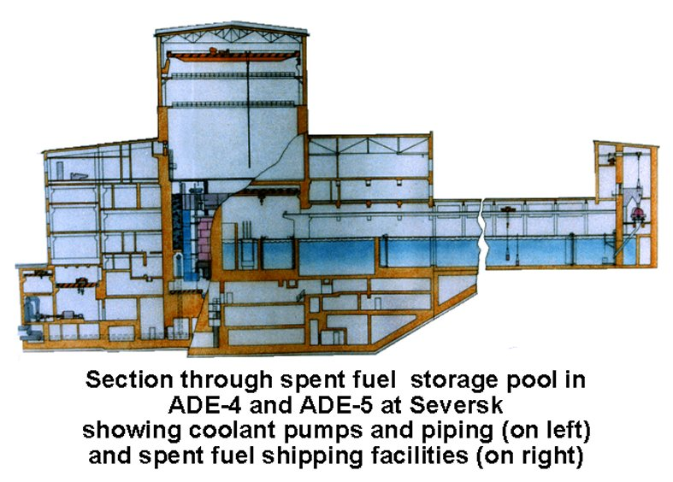
Реакторный завод

Slide 5
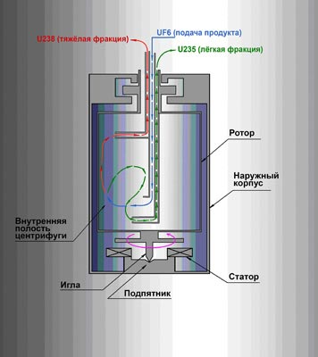
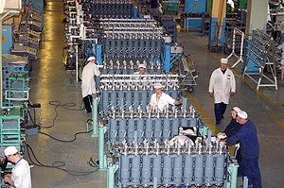
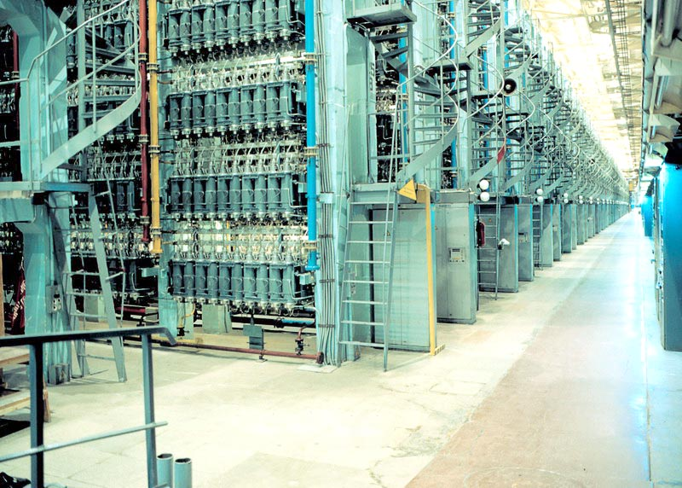
Завод по разделению изотопов

Slide 6
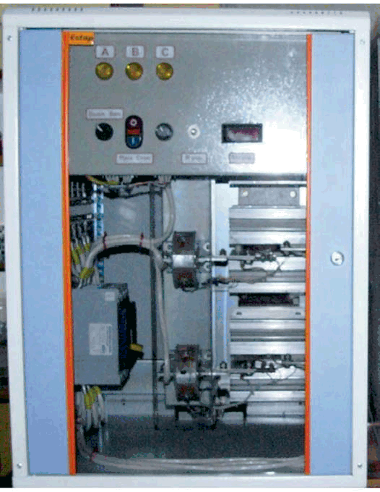
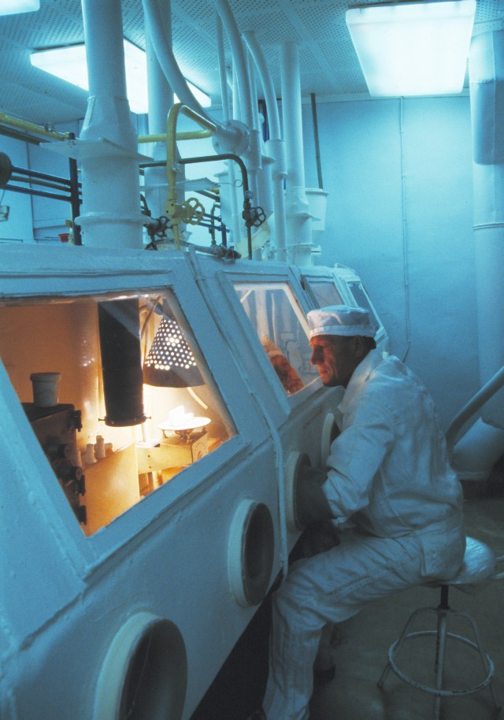
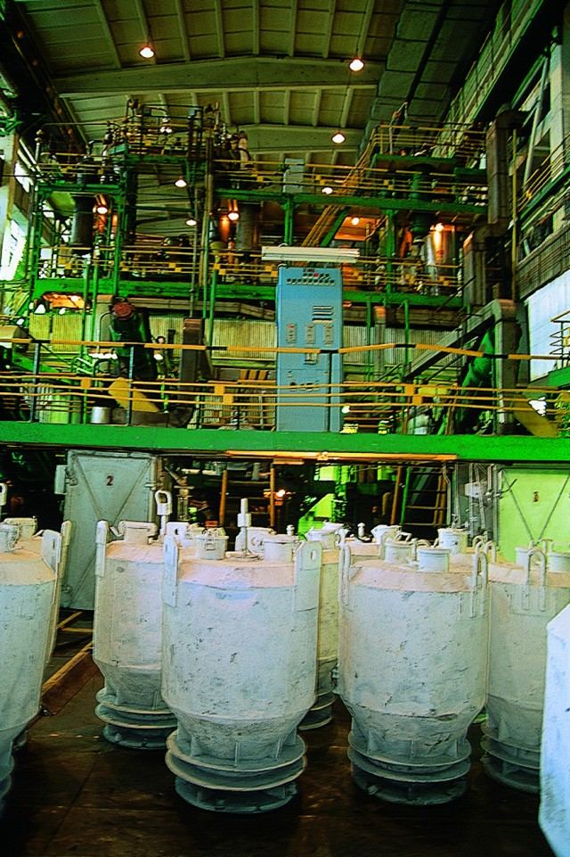
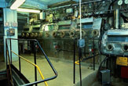
Сублиматный завод

Slide 7
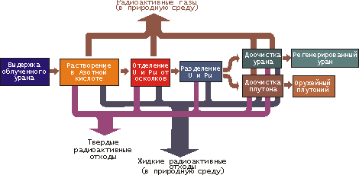
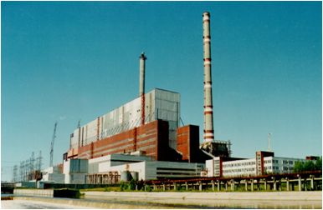
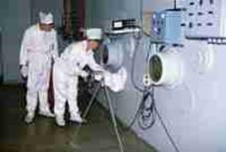
Радиохимический завод

Slide 8
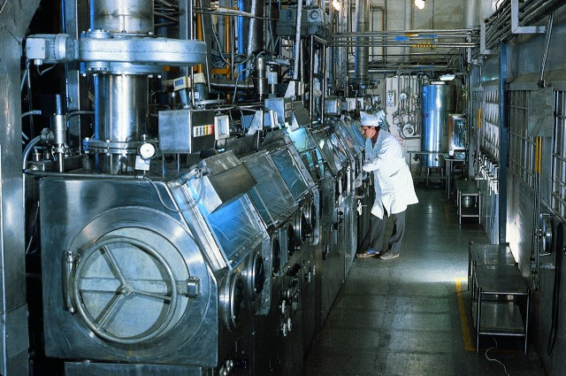
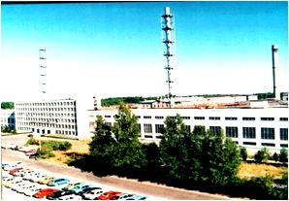
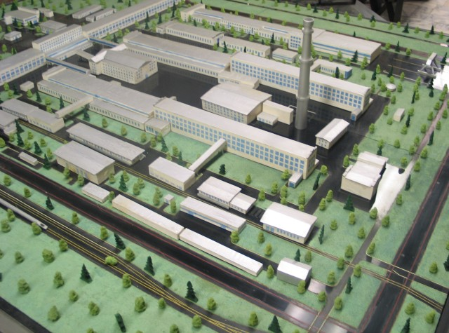
Химико-металлургический завод
- Макет ХМЗ в музее завода

Slide 9
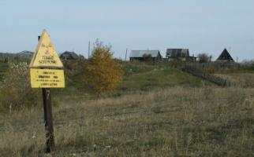
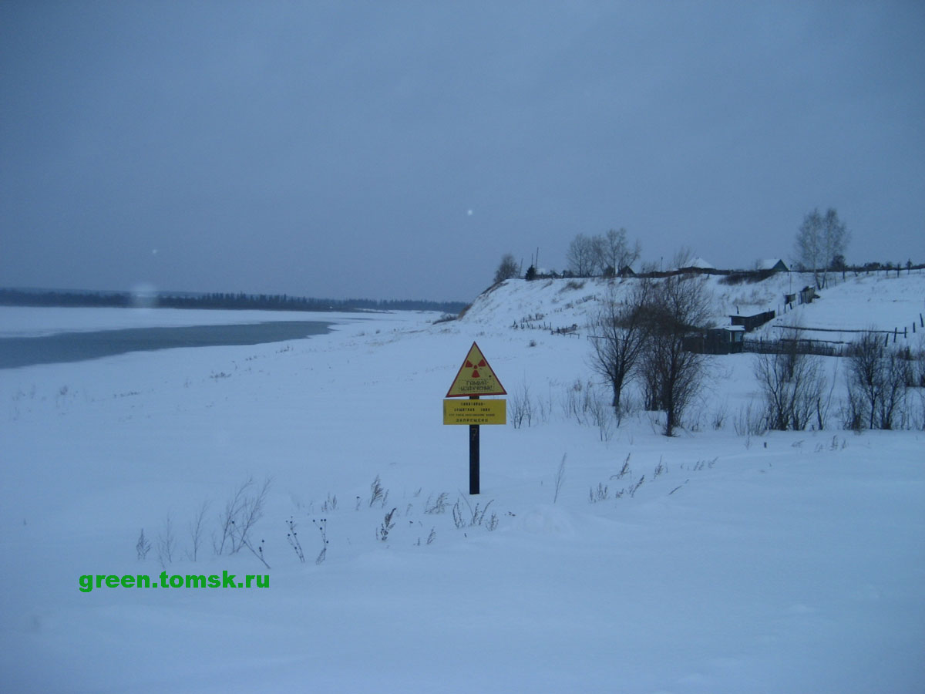
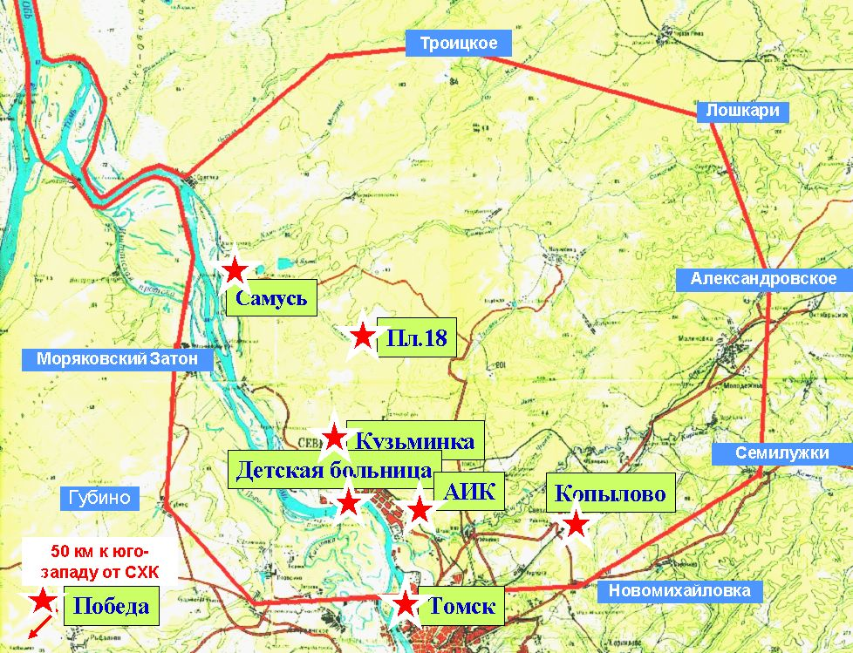
Сбросы СХК
Деревня Чернильщиково (Томской обл.), 4 км. от места сбросов радиоактивных стоков СХК в реку Томь.
Гамма излучение. Санитарно-защитная зона. Использование воды запрещено.
Река, из за сбросов, не замерзает здесь вот уже более пятидесяти лет. Когда комбинат работал в полную мощность, проталина тянулась до Красного Яра.

Slide 10
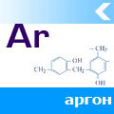
Выбросы в атмосферу
Инертные радиоактивные газы
⁹⁰Sr (Т ¹/₂ = 27,7 года)
Strontium-90 Full table
General
Name, symbol | Strontium-90,⁹⁰Sr
Neutrons | 52
Protons | 38
Nuclide data
Half-life | 28.8 years
Decay products | ⁹⁰Y
Decay mode | Decay energy
Beta decay | 0.546 MeV
¹³⁷Cs
Iodine-131 Full table
General
Name, symbol | Radioiodine,¹³¹I
Neutrons | 78
Protons | 53
Nuclide data
Half-life | 8.0197 days
Нерадиоактивные вредные химические вещества:
соединения фтора
трибутилфосфат (ТБФ)
оксиды азота
азотная кислота
парафины
четыреххлористый углерод
бензол
ряд других компонентов.
Альфа-излучающие радионуклиды:
Уран
Плутоний
амириций

Slide 11
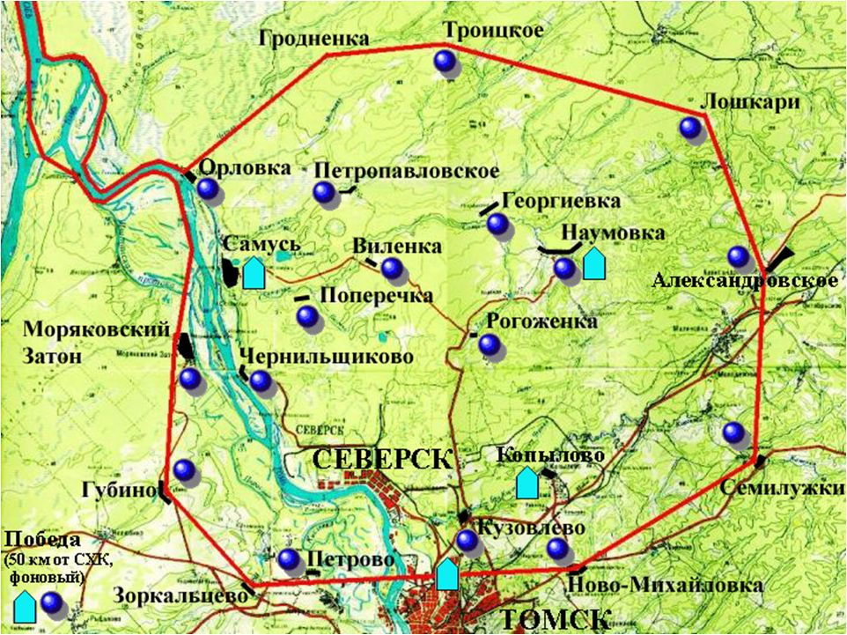
Загрязнение территории атмосферными выбросами

Slide 12
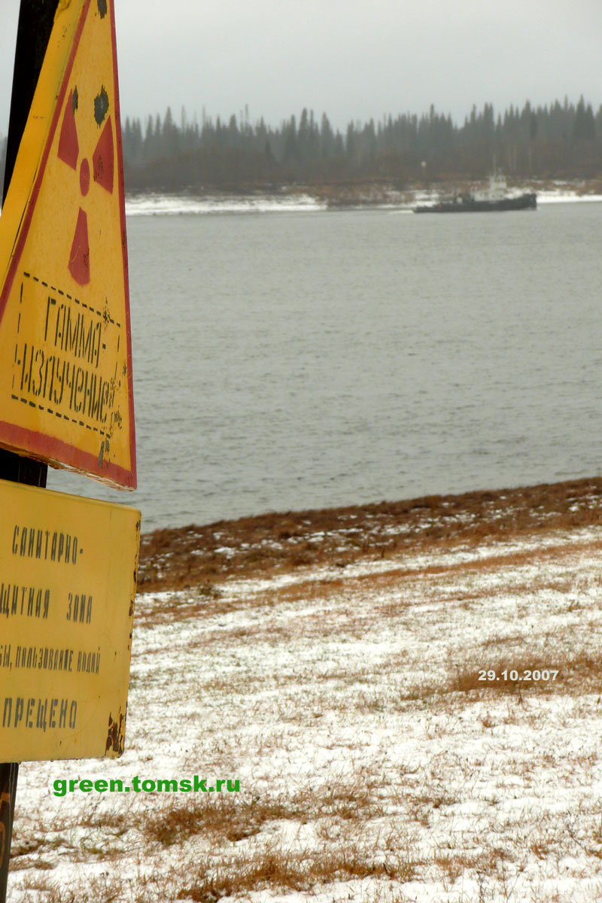
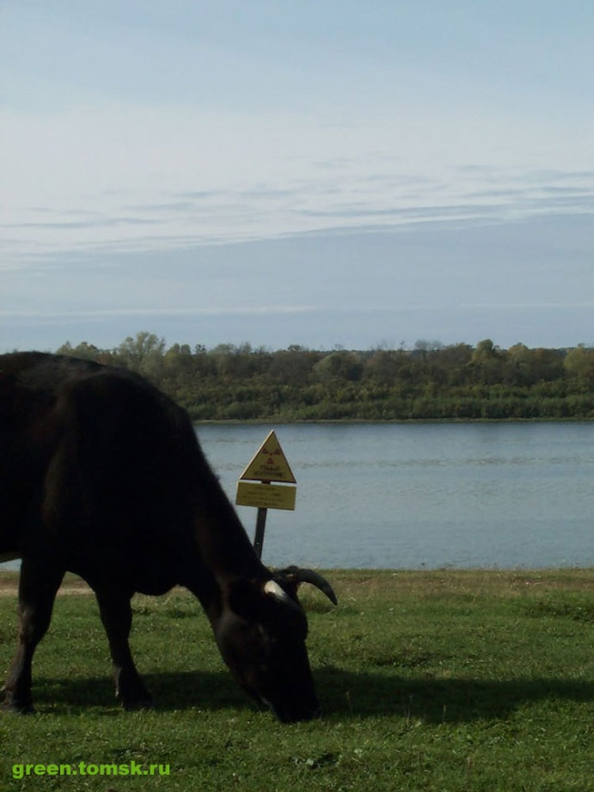
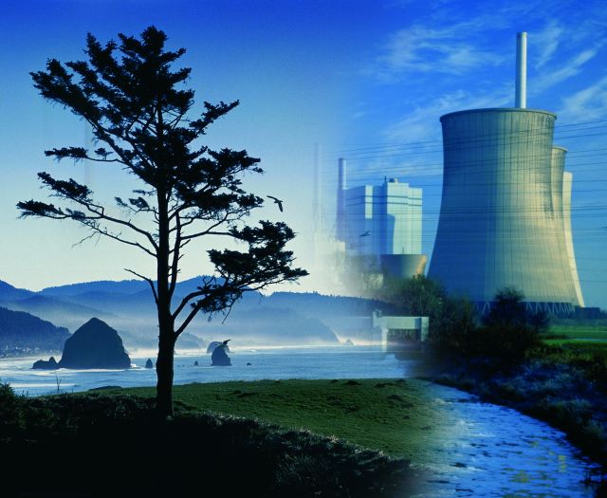
Выбросы в воду
Натрий-24
фосфор-32
скандий-46
хром-51
железо-59
кобальт-60
цинк-65
мышьяк-76
цезий-137
европий-152
нептуний-239
плутоний-239
ряд других радионуклидов.

Slide 13
Инциденты на СХК:
18 марта 1961 г. произошел взрыв испарителя, предназначенного для упаривания водных растворов после экстракции. Два смертельных случая; • 30 января 1963 г. – самоподдерживающаяся цепная реакция (СЦР) в течение 10 часов. Четыре человека из числа персонала были переоблучены; • 13 декабря 1963 г. – СЦР в течение 18 часов; • в 1963 г. на экспериментальном полигоне захоронения ЖРО имело место интенсивное газовыделение из наблюдательной скважины, повлекшее вынос радиоактивной газированной жидкости;
18 ноября 1967 г. – взрыв в сорбционной колонне; • 24 марта 1977 г. – разрушение оборудования в реакторе производства реагентов; • в июне 1977 г - повышенный выбросу в атмосферу в течение двух недель I¹³¹ в объеме 22 Кu
6 апреля 1993 г. – разрушение технологического оборудования, сопровождающееся взрывом газа, разрушением нескольких производственных зданий и выбросом аэрозолей в окружающую среду. Индекс по шкале INEC – 3;
18 января 1997 г. произошла внеплановая остановка реактора АДЭ-5
За время существования СХК произошло 36 аварийных ситуаций и инцидентов, в 5 случаях возникала самоподдерживающаяся цепная реакция, погибло 4 человека, 6 человек получили повышенные дозы облучения.

Slide 14
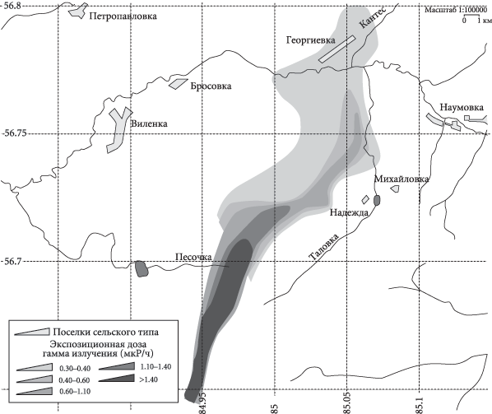
6 апреля 1993

